Slide 1
基于小程序的物流管理系统

Slide 2

随着世界经济信息化、全球网络化的到来推动信息线上管理的飞速发展，为物流行业的改革起到关件作用。若想达到安全，快捷的目的，就需要拥有信息化的组织和管理模式，建立一套合理、畅通、高效的物流管理系统。当前的物流系统存在工作效率低下，人员和资源调配不充分的问题，基于信息化的物流系统目前还没有完善的系统机制。
在此基础上，结合现有物流管理体系的特点，运用新技术，构建了以 springboot为基础的物流信息化管理体系。首先，以需求为依据，对目前传统物流管理基础业务进行了较为详尽的了解和分析。根据需求分析结果进行了系统的设计，并将其划分为管理员、用户和员工三种角色：主要功能包括个人中心、用户管理、员工管理、部门管理、物品分类管理、物流公司管理、物流信息管理、配送信息管理、运输信息管理、装卸搬运管理、仓储信息管理、系统管理等。使用目前市场主流的技术 Springboot框架和Maven进行项目构建，使用Java开发语言和MySQL数据库对系统进行高内聚低耦合的设计，最终完成了物流管理系统的实现。
基于小程序的物流管理系统为当前传统物流管理提供了一个高效、便捷、信息化的解决方案、有效管控了物流的各个环节，这为后期物流管理系统的优化提供了新的方向。
摘 要

Slide 3
研究背景
现代物流管理是把物流的各个环节整合的一体化的综合线上管理模式。在规定的时间内以合理有效地安排并进行保存。
随着计算机技术和网络技术的不断发展，线上管理成为一种新兴的管理方式。既带动了物流等相关产业链的发展，又加剧了行业间的竞争。在这种情况之下，更为高质量的物流服务质量能够获得大批人员群体的青睐，为自身进一步开拓市场奠定良好的基础。
信息的传递在物流管理系统中是一个十分关键的环节。及时、准确的信息传输可以帮助企业及时发现、处理和解决问题。同时，对市场的要求做出迅速的反应，及时地发现并解决问题，使物流信息达到一个良性的循环。物流利用现代的信息技术和网络通讯技术，来构建一个信息化、协同化管理的物流管理体系。
传统的物流管理必须进行信息化改造，这是一个不可避免的过程。这样既可以使企业内部资源得到合理的配置，又可以通过信息化管理平台，对物流所涉及的所有业务进行全面的跟踪和后续的过程控制。通过这个平台，物流管理系统用户可以共享每个环节和相关资源。因此，研究和开发一个基于小程序的信息化、一体化的物流管理系统具有重要的意义。

Slide 4
课题研究的意义
现代物流管理综合了多种技术，对物流管理系统的多个流程了实现整合。物流管理的范围从简单的存储、方便使用为需求提供高品质、定制化物流方案，实现物流信息系统化管理。物流管理系统能够帮助用户优化内部办理流程，规范用户办理流程，提高办理效率。
一、现代物流管理系统应用的意义如下：
有利于节约物流管理的成本，高效利用资源。信息对现实的发展尤为重要，信息化水平的高低直接反映了物流的发展速度和规模。当物流管理过程得到信息化技术的支持，就能够对管理成本的因素进行分析计算，最终得到最优解，从而使整个物流的效益达到最大。
有利于提高物流管理的品质。信息化的物流管理系统是由多个分布式子系统组成的，各分布式子系统既可以完全独立运作，又有一定的联系。只有提高物流管理系统的各环节、各子系统的信息化水平，才能提高整个物流管理系统的运行效率。
有利于提升物流服务质量和用户体验 。使用网络化智能分析技术后，可以实时的获取物流信息或用户需求等数据，对海量的数据进行过滤和分析，就能得到有价值的信息。这样，用户之间可以有更好的交互，同时，在一定条件下，可以实现部分数据的共享，从而提升服务质量和用户体验。
现代物流管理系统本身的意义：在现代信息技术和物流的飞速发展下，先进的管理理念已经在一定程度上改变了传统的物流管理方式。由于现代信息技术的运用，使得原来的各个订购环节得到了有效的整合，物流的管理与服务得到了快速的发展。利用计算机、网络、 GPS、和GIS技术，可以拥有信息化和高效的物流管理系统。现代物流要想达到全面的网络化、提高物流服务品质、降低物流成本，就必然需要信息化技术的加持。
有大数据分析技术加持的物流管理系统可以对用户和市场需求进行海量数据收集，然后过滤出有用的信息，对这些信息进行分析整合，最终得出结论用以辅助决策层做出正确并具有前瞻性的战略规划。

Slide 5
研究内容
本课题主要研究如何用信息化技术改善传统物流行业的经营和管理模式，简化物流管理的难度，根据物流管理实际业务需求，调研、分析和编写系统需求文档，设计编写符合企业需要的系统说明书，绘制数据库结构模型，完成系统功能模块开发。本物流管理系统的功能包括：
管理员进入物流管理系统，可以对个人中心、用户管理、员工管理、部门管理、物品分类管理、物流公司管理、物流信息管理、配送信息管理、运输信息管理、装卸搬运管理、仓储信息管理、系统管理等功能进行管理。
员工进入本系统可以对个人中心、配送信息管理、运输信息管理、装卸搬运管理、仓储信息管理等功能进行管理。
用户登录进入app可以对个人中心、物流信息、配送信息、运输信息、装卸搬运、仓储信息等功能进行管理。

Slide 6


系统开发环境
JAVA语言简介
MySQL数据库
Spring Boot框架简介

Slide 7
JAVA语言简介
JAVA主要使用了CORBA技术和安全模型，主要是在网络使用的信息保障上。它还带来了对EJB(Enterprise JAVA Beans)的完全支援。JAVA SERVLET API,JSP(JAVA Server Pages),还有XML技术等多进步。因此，当在打开蜘蛛纸牌休闲一下玩游戏时，还可以打开一个音乐播放器来播放自己想要听的歌，于是，既可以一遍玩蜘蛛纸牌放松，也可以挑选播放自己想要听的歌，两者来回切换，两者同时进行无需等待。因为似乎他们都在自己的主机上一起为自己工作。但事实是，对于某个CPU来说，它只是在特定时点进行了某个程序。CPU在这些程序中间，不断地“跳跃”。而为何人们却看不到什么破坏呢？这是因为，和人的感应一样，它的速度太快了。所以，即使人们发现一些同步操作，其实对电脑而言，也只是在特定时点运行了某个进程，除非的电脑是多CPU的。

Slide 8
系统分析

Slide 9
系统分析
系统用例分析
可行性分析
系统流程设计

Slide 10
整体结构设计图

Slide 11

小程序首页页面

Slide 12
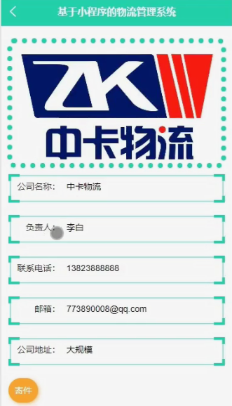
物流公司详情界面图

Slide 13
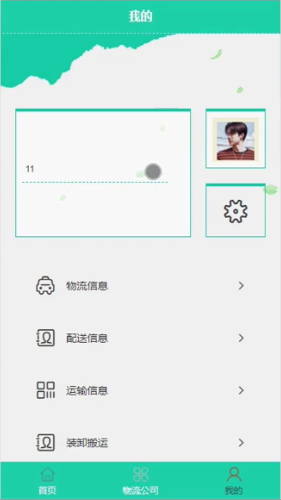
用户功能界面图

Slide 14
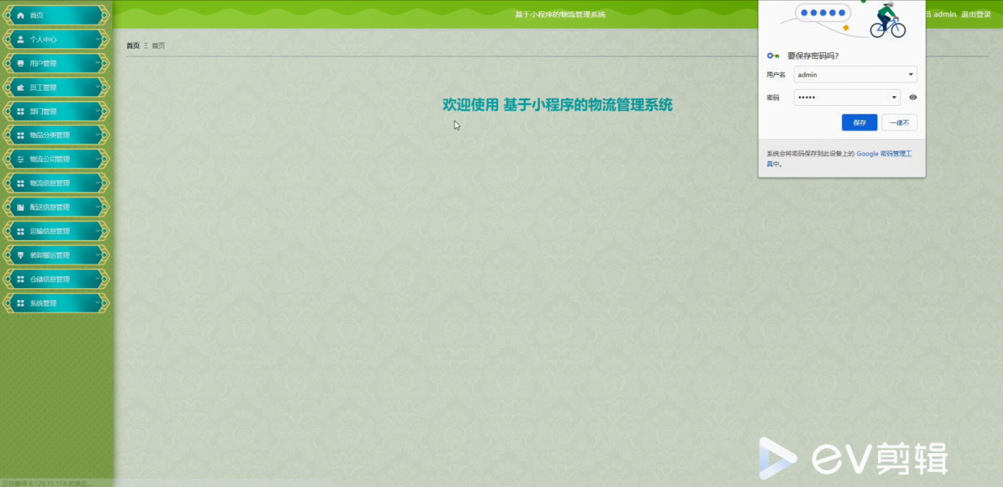
管理员功能界面图

Slide 15
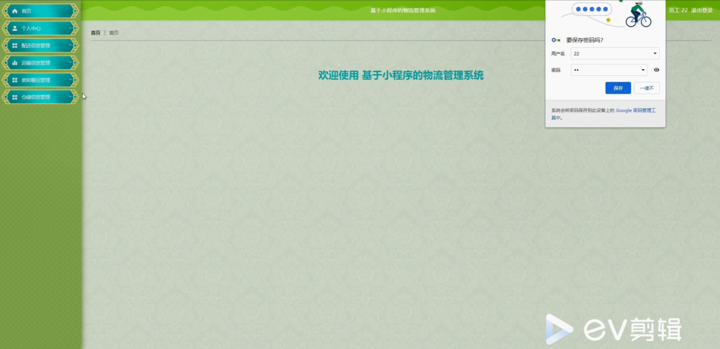
员工功能界面图

Slide 16

系统测试
由于互联网和现代科学技术的发展，目前很多行业都尝试使用网络技术进行企业信息管理。一个系统软件的安全品质是要严格管控的，一定要做到最好，最大限度的减少系统运行问题，让更多的用户能够接受并使用它，从而获得更多的宣传和推广。因此，在完成系统开发后，必须对系统进行大量的单元测试和系统测试，以保证其稳定性和可用性，以及是否能够满足用户的要求。
软件测试是软件开发过程中必不可少的一部分，它不仅包括代码结构检查，而且还必须按照规定的标准原则，系统地、严谨地验证和确认软件的各个方面和各种情况。系统测试的目的是通过实际生产运行环境，检验在完整的系统配置下各个功能模块是否达到设计说明书中的要求，及时发现问题，并交由开发人员进行修正，保证系统安全稳定的运行。

Slide 17
结 论
本文设计实现了一个小程序的物流管理系统，该系统以IDEA作为Java项目开发工具，使用springboot后端框架，MySQL为数据库。本系统主要分为管理员、用户和员工三大功能模块：主要包括个人中心、用户管理、员工管理、部门管理、物品分类管理、物流公司管理、物流信息管理、配送信息管理、运输信息管理、装卸搬运管理、仓储信息管理、系统管理等功能。
应用本系统，有利于系统信息管理模式上实现科学化的管理和信息化的经营。该系统所包含的功能基本满足物流行业的需求。因开发时间和本人知识储备及能力等因素的限制，使得系统可能存在一定的缺陷，我们需要对系统进行反复地测试，改进不足之处，不断的进行更新迭代，使其能够拥有更大的市场。

Slide 18
参考文献
[1]张孝祥，Java 就业培训教程(附盘)，清华大学，(2019-07)
[2]黄俊.Java程序设计与应用开发.第二版.机械工业出版社.2019
[3]Metsker S J. Java框架设计.第一版.电子工业出版社.2021
[4]王云，朱卓伦，黎达桦.基于SpringBoot技术的某官网系统设计与实现 [J] 2021,第008期
[5]Vivek Chopra.JSP高级程序设计，机械工业出版社，2021
[6]申吉红，廖学峰，余健.JSP课程设计案例精编.清华大学出版社，2019
[7]卢潇.软件工程.北京：清华大学出版社；北京交通大学出版社，2018
[8]萨师煊. 王姗.数据库系统概论.北京：高等教育出版社，2020
[9]刘云龙. 基于SpringBoot的电影院管理系统与实现[J].科技风, 2022
[10] PaulJPerrone etal，张志伟，谭郁松，张明杰.J2EE构建企业系统[M] .北京：清华大学出版社，2021
[11] 2022年中国在线电影购票市场及消费行为研究报告,2022
[12] Chuck Cavaness.Programming Jakarta Struts,2021
[13] Bruce Shive.Research Direction in Object-Oriented Programming,2022
[14] Miao H.K.McDermid J.A.andTony Ian,Proving the existence of the initial state in Z specification,Chinese Journal of Advanced Software Research,2018
[15] Bruce Eckel.Thinking in Java.Addison-Wesley Professional.2021

Slide 19
感谢各位老师评判指导
指导老师：PPT熊猫
报告人：熊猫素材

